Slide 1
Lab 7 – Option menu – Context menu – Menu tìm kiếm

Slide 2
Option menu

Slide 3
Nội dung bài học
Giới thiệu Option Menu
Cách tạo file XML menu
Cách gọi lệnh khởi tạo menu từ XML
Cách xử lý sự kiện trong Menu Item

Slide 4
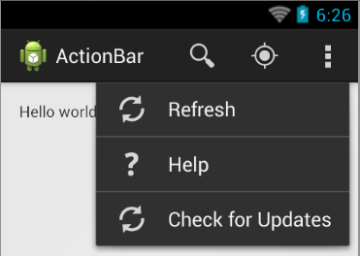
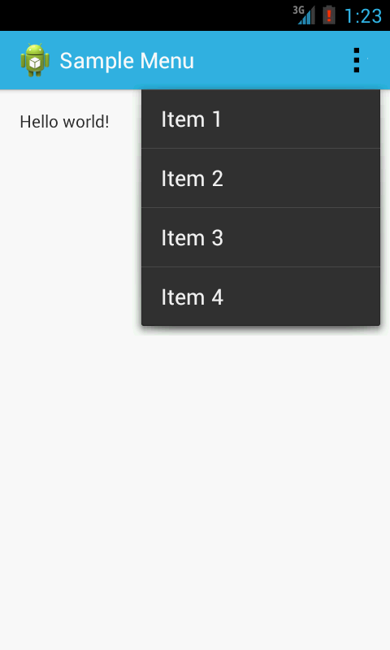
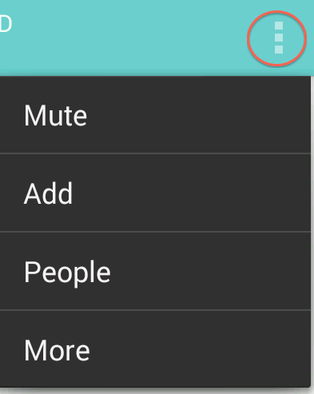
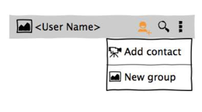
Giới thiệu Option Menu
Giới thiệu Option Menu

Slide 5
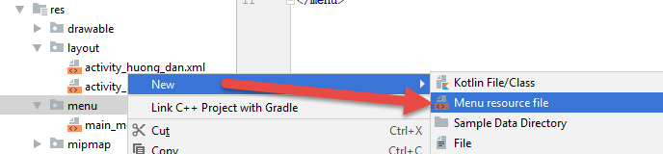
Cách tạo file XML menu
<?xml version="1.0" encoding="utf-8"?> <menu xmlns:android="http://schemas.android.com/apk/res/android"> <item android:id="@+id/menuHuongDan" android:title="Hướng dẫn" ></item> <item android:title="Giới thiệu" android:id="@+id/menuGioiThieu" ></item> </menu>

Slide 6
Cách gọi lệnh khởi tạo menu từ XML
@Override public boolean onCreateOptionsMenu(Menu menu) { MenuInflater inflater = getMenuInflater(); inflater.inflate(R.menu.main_menu,menu); return super.onCreateOptionsMenu(menu); }

Slide 7
Cách xử lý sự kiện trong Menu Item
@Override public boolean onOptionsItemSelected(@NonNull MenuItem item) { switch (item.getItemId()) { case R.id.menuHuongDan: Intent intent = new Intent(MainActivity.this,HuongDanActivity.class); startActivity(intent); break; case R.id.menuGioiThieu: break; } return super.onOptionsItemSelected(item); }

Slide 8
Context Menu

Slide 9
Nội dung bài học
Giới thiệu Context Menu
Cách tạo file XML menu
Cách gọi lệnh khởi tạo menu từ XML
Cách đăng ký context menu cho các View
Cách xử lý sự kiện trong Menu Item

Slide 10
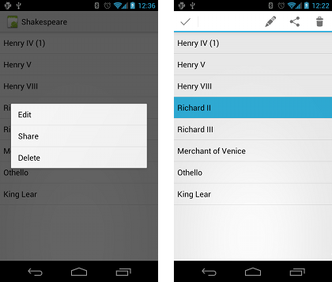
Giới thiệu Context Menu

Slide 11
Bước 1 - Tạo file XML menu
<?xml version="1.0" encoding="utf-8"?> <menu xmlns:android="http://schemas.android.com/apk/res/android"> <item android:id="@+id/menuMauDo" android:title="Tô màu đỏ" ></item> <item android:id="@+id/menuMauVang" android:title="Tô màu vàng" ></item> <item android:id="@+id/menuMauXanh" android:title="Tô màu xanh" ></item> </menu>

Slide 12
Bước 2 - Gọi lệnh khởi tạo menu từ XML
@Override public void onCreateContextMenu(ContextMenu menu, View v, ContextMenu.ContextMenuInfo menuInfo) { MenuInflater inflater = getMenuInflater(); inflater.inflate(R.menu.main_context_menu,menu); super.onCreateContextMenu(menu, v, menuInfo); }

Slide 13
Bước 3 - Đăng ký context menu cho các View
private void addControls() { btn1 = findViewById(R.id.btn1); registerForContextMenu(btn1); }

Slide 14
Bước 4 - Xử lý sự kiện trong Menu Item
@Override public boolean onContextItemSelected(@NonNull MenuItem item) { switch (item.getItemId()) { case R.id.menuMauDo: btn1.setTextColor(Color.RED); break; case R.id.menuMauVang: btn1.setTextColor(Color.YELLOW); break; case R.id.menuMauXanh: btn1.setTextColor(Color.GREEN); break; } return super.onContextItemSelected(item); } }

Slide 15
Menu tìm kiếm

Slide 16
Nội dung bài học
Giới thiệu Menu tìm kiếm
Cách tạo file XML Menu
Cách gọi lệnh khởi tạo menu tìm kiếm

Slide 17
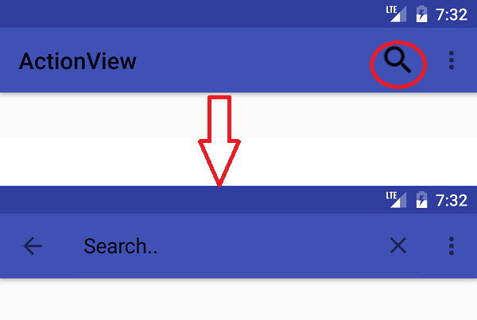
Giới thiệu Menu điều khiển tìm kiếm
Là một loại Menu, cho phép tìm kiếm

Slide 18
Cách tạo file XML Menu
<?xml version="1.0" encoding="utf-8"?> <menu xmlns:app="http://schemas.android.com/apk/res-auto" xmlns:android="http://schemas.android.com/apk/res/android"> <item android:id="@+id/menuSearch" android:icon="@drawable/ic_search_black_24dp" android:title="Search" app:actionViewClass="android.widget.SearchView" app:showAsAction="always" /> <item android:title="Help" android:id="@+id/menuHelp"/> <item android:title="About" android:id="@+id/menuAbout" /> </menu>

Slide 19
Cách gọi lệnh khởi tạo Menu điều khiển tìm kiếm
SearchView
Tham chiếu đối tượng trong JavaCode: cần thực hiện trong phương thức khởi tạo Menu – onCreateOptionMenu.
@Override public boolean onCreateOptionsMenu(Menu menu) { MenuInflater inflater = getMenuInflater(); inflater.inflate(R.menu.main_menu,menu); MenuItem menuSearch = menu.findItem(R.id.menuSearch); SearchView searchView= (SearchView) menuSearch.getActionView(); searchView.setOnQueryTextListener(new SearchView.OnQueryTextListener() { @Override public boolean onQueryTextSubmit(String s) { return false; } @Override public boolean onQueryTextChange(String s) { adapterTinhThanh.getFilter().filter(s); return false; } }); return super.onCreateOptionsMenu(menu); }

Slide 20


END

